Slide 1


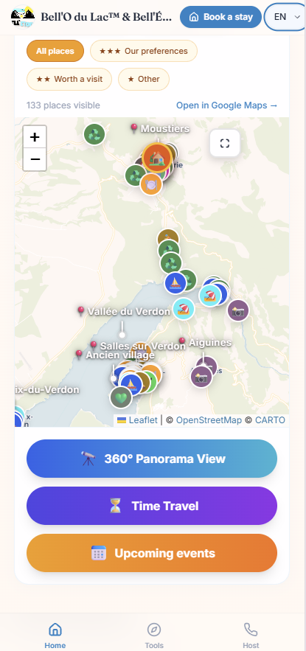
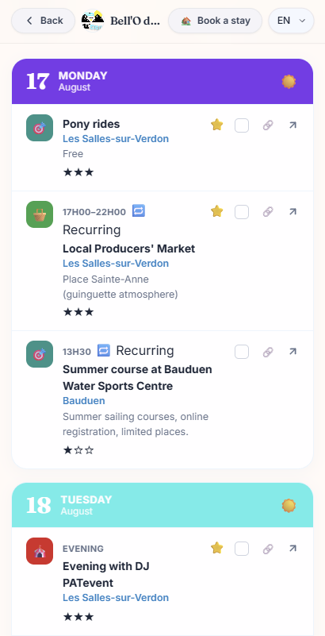
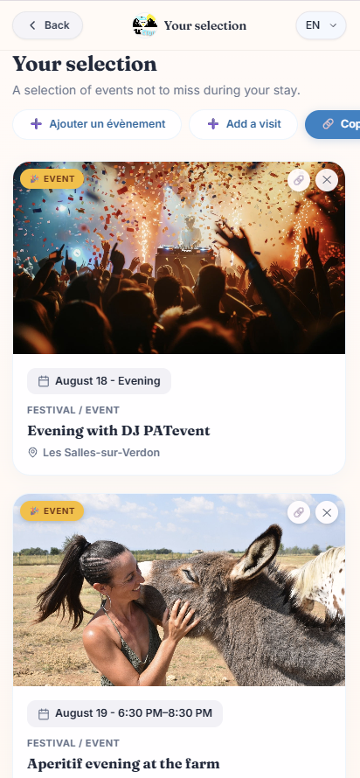
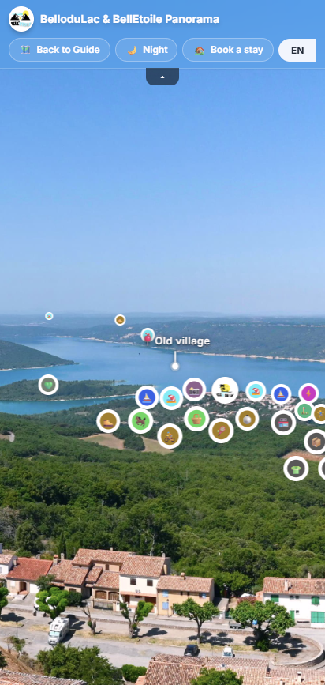
BEREID UW ACTIVITEITEN VOOR
https://bellodulac.vercel.app
SCAN DE QR-CODE OM AAN DE SLAG TE GAAN!
Ontdek meer 130 locaties te bezoeken rond het meer!
Zie de lijst van evenementen gepland tijdens uw verblijf
A selectie activiteiten op maat voor u!
En nog veel meer te ontdekken...

